Slide 1

flex

Slide 2
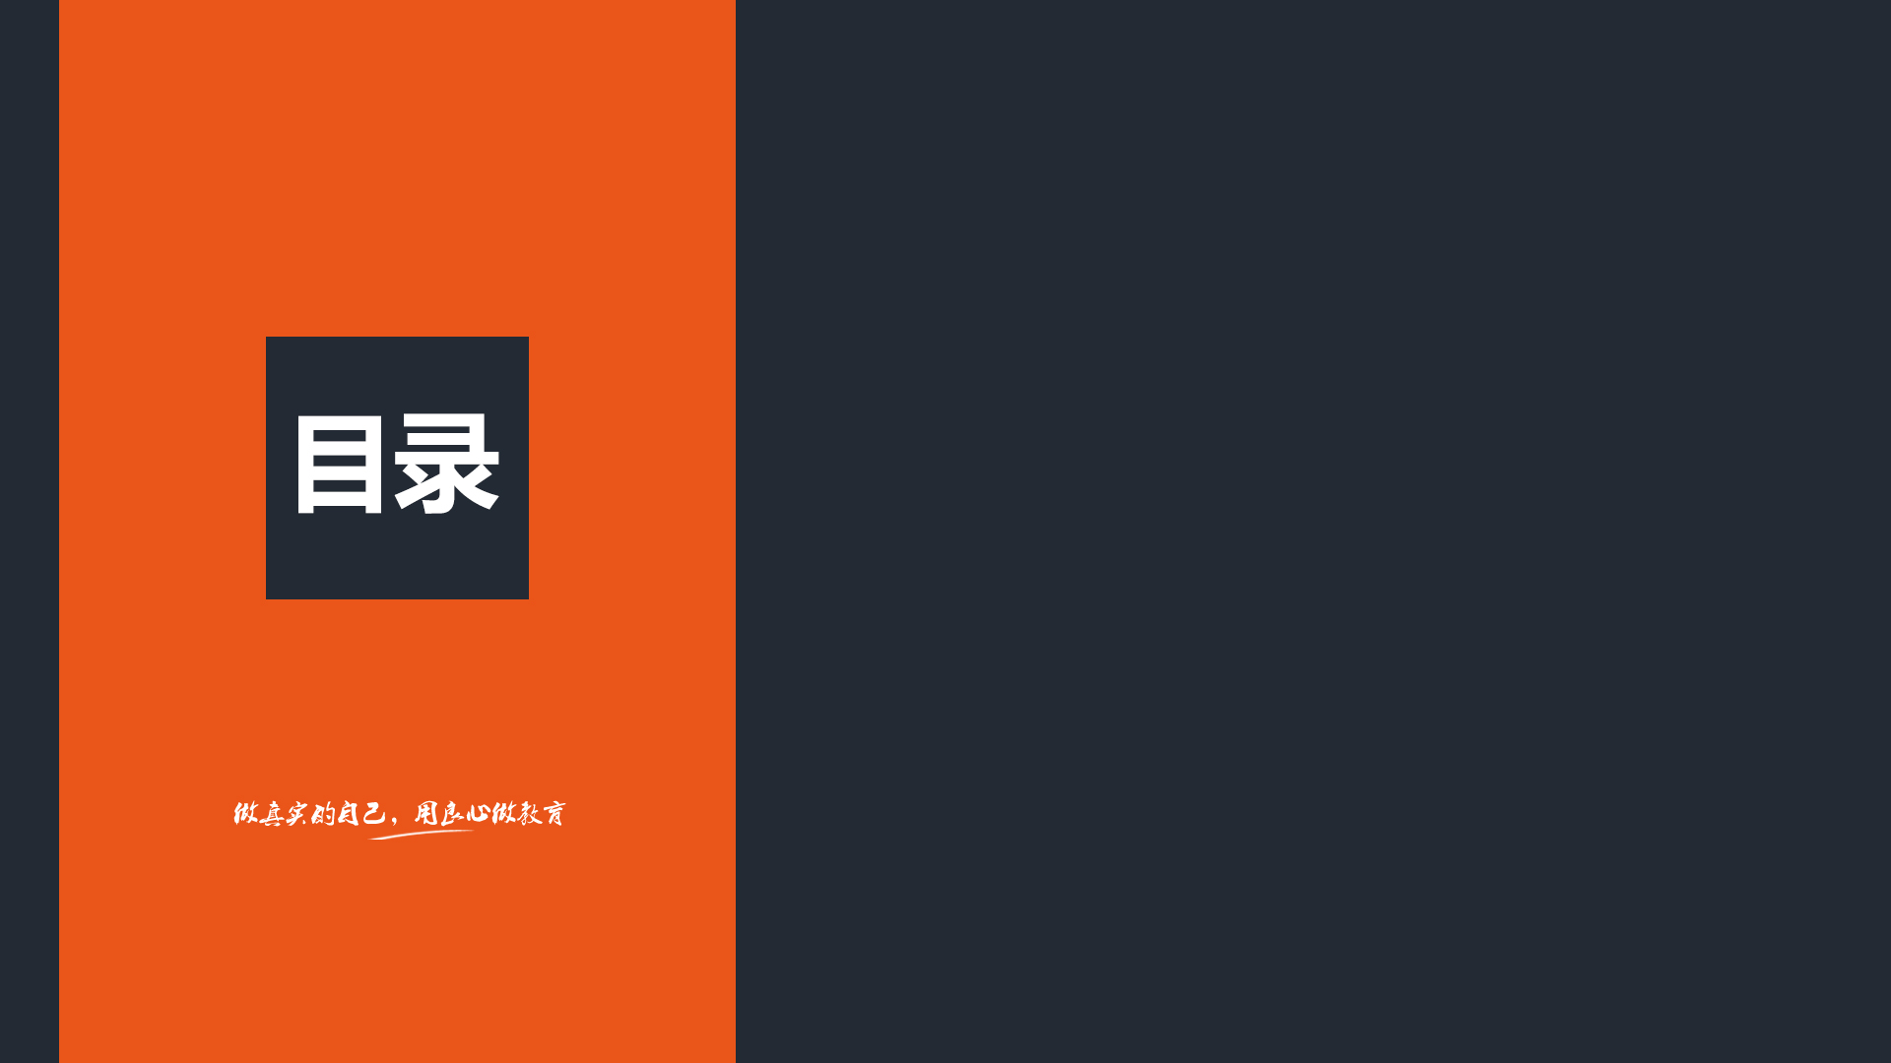

1
双击，添加标题
2
双击，添加标题
3
双击，添加标题
4
双击，添加标题
Notes:
说明文本

Slide 3
Flex基本概念
Flex是Flexible Box的缩写，意为"弹性布局"，用来为盒状模型提供最大的灵活性。
任何一个容器都可以指定为Flex布局。
.box{ display: flex; }
行内元素也可以使用Flex布局。
.box{
display: inline-flex;
}

Slide 4
Flex基本概念
弹性盒模型用于决定元素在盒子里的分布方式以及如何处理盒子的可用空间。通过盒模型，设计师可以很轻松的创建自适应浏览器窗口的流动布局或自适应字体的弹性布局
flex 是2012年的语法，也将是以后标准的语法，大部分浏览器已经实现了无前缀版本。
Webkit内核的浏览器，必须加上-webkit-前缀。
.box{
display: -webkit-flex; /* Safari */
display: flex;
}
注意，设为Flex布局以后，子元素的float、clear和vertical-align属性将失效。

Slide 5
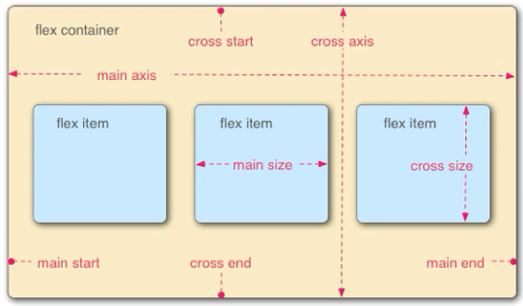
Flex基本概念
采用flex布局的元素，成为flex容器，他的所有子元素自动成为容器成员，称为容器项目
容器默认存在两根轴：水平的主轴（main axis）和垂直交叉轴（cross axis）.主轴的开始位置（与边框的交叉点）叫做main start, 结束位置叫做main end ;交叉轴的开始位置叫做cross start ,结束为止叫做cross end.项目默认沿主轴排列。单个项目占据的主轴空间叫做main size,占据的交叉轴叫做cross size.

Slide 6
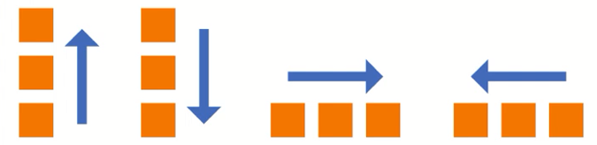
容器的属性
flex-direction属性 决定主轴的方向（即项目的排列方向）
.box{
flex-direction: row |row-reverse | column | column-reverse
}
Row(默认值)：主轴为水平方向，起点在左端。
Row-reverse:主轴水平方向，起始点在右端。
Column:主轴为垂直方向，起点在上沿。
Column-reverse:主轴在垂直方向，起点在下沿

Slide 7
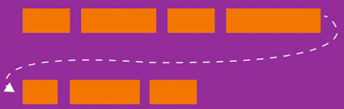
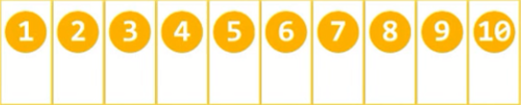
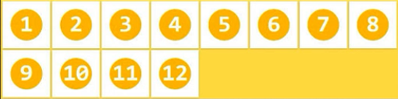
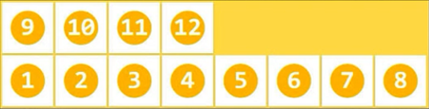
Flex-wrap属性
.box{
flex-wrap:nowrap | wrap | wrap-reverse;
}
Nowrap默认 不换行
Wrap 换行 第一行在上方

Slide 8
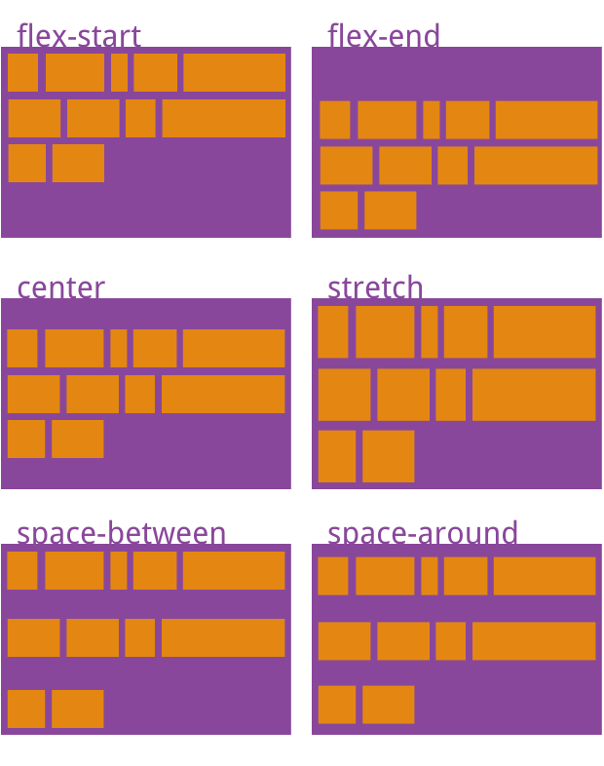
align-content属性
align-content属性定义了多根轴线的对齐方式。如果项目只有一根轴线，该属性不起作用。
.box {
align-content: flex-start | flex-end | center | space-between | space-around | stretch;
}
flex-start：与交叉轴的起点对齐。
flex-end：与交叉轴的终点对齐。
center：与交叉轴的中点对齐。
space-between：与交叉轴两端对齐，轴线之间的间隔平均分布。
space-around：每根轴线两侧的间隔都相等。所以，轴线之间的间隔比轴线与边框的间隔大一倍。
stretch（默认值）：轴线占满整个交叉轴。

Slide 9
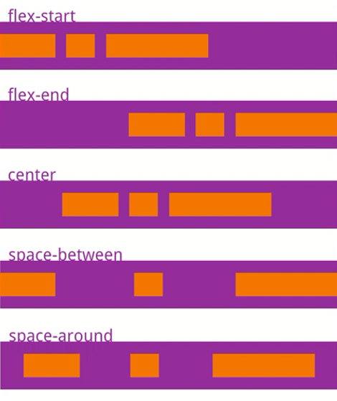
Justify-content属性：定义了项目在主轴上的对齐方式
.box{
justify-content:
flex-start |flex-end |center |space-between |space-around;
}
flex-start:默认值 左对齐
flex-end 右对齐
Center居中
Space-between 两端对齐，项目之间的间隔都相等
Space-around 每个项目两侧的间隔相等。
所以，项目之间的间隔比项目与边框的间隔大一倍。

Slide 10
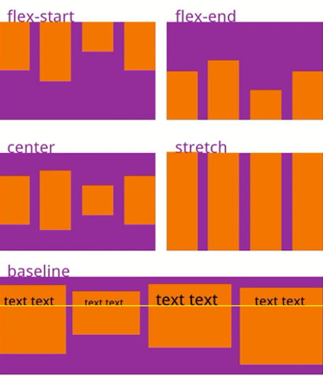
align-items属性定义项目在交叉轴上如何对齐
.box{
align-items:flex-start | flex-end | center |
baseline |stretch;
}

Slide 11
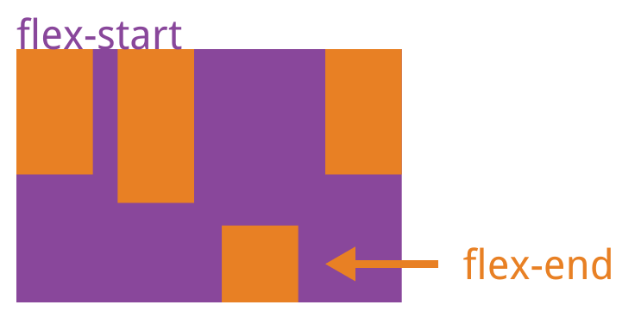
align-self属性
align-self属性允许单个项目有与其他项目不一样的对齐方式，可覆盖align-items属性。默认值为auto，表示继承父元素的align-items属性，如果没有父元素，则等同于stretch。
.item { align-self: auto | flex-start | flex-end | center | baseline | stretch; }

Slide 12
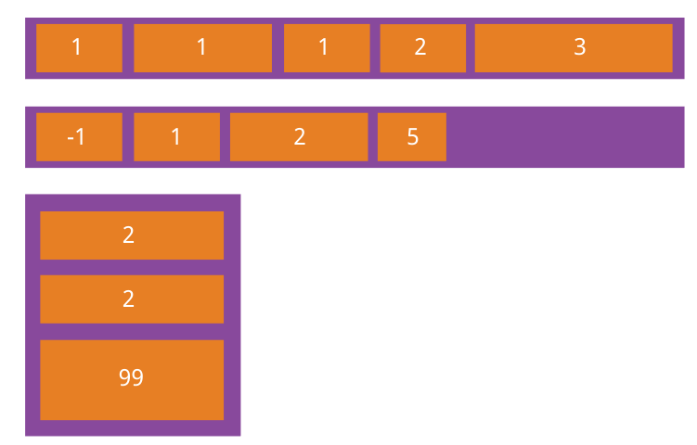
order
属性定义项目的排列顺序。数值越小，排列越靠前，默认为0。
.item {
order: <num>;
}

Slide 13
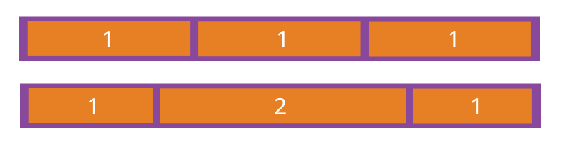
flex-grow属性
flex-grow属性定义项目的放大比例，默认为0，即如果存在剩余空间，也不放大。
.item {
flex-grow: <number>;
}
如果所有项目的flex-grow属性都为1，则它们将等分剩余空间（如果有的话）。如果一个项目的flex-grow属性为2，其他项目都为1，则前者占据的剩余空间将比其他项多一倍。

Slide 14
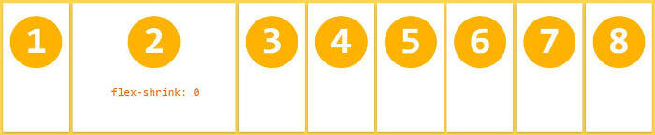
flex-shrink属性
flex-shrink属性定义了项目的缩小比例，默认为1，即如果空间不足，该项目将缩小。
.item {flex-shrink: <number>;}
如果所有项目的flex-shrink属性都为1，当空间不足时，都将等比例缩小。如果一个项目的flex-shrink属性为0，其他项目都为1，则空间不足时，前者不缩小。
负值对该属性无效。

Slide 15
flex-basis属性
flex-basis属性定义了在分配多余空间之前，项目占据的主轴空间（main size）。浏览器根据这个属性，计算主轴是否有多余空间。它的默认值为auto，即项目的本来大小。
.item {
flex-basis: <length> | auto;
}
它可以设为跟width或height属性一样的值（比如350px），则项目将占据固定空间。

Slide 16
flex属性
flex属性是flex-grow, flex-shrink 和 flex-basis的简写，默认值为0 1 auto。后两个属性可选。
该属性有两个快捷值：auto (1 1 auto) 和 none (0 0 auto)。
建议优先使用这个属性，而不是单独写三个分离的属性，因为浏览器会推算相关值。

Slide 17
flex 定义盒子的弹性空间
复合属性。设置或检索弹性盒模型对象的子元素如何分配空间。
使用自适应窗口的弹性盒布局
可以通过设置flex来使盒布局变为弹性盒布局
让所有弹性盒模型对象的子元素都有相同的长度，忽略它们内部的内容：
-webkit-box-flex: 1;
-moz-box-flex: 1;
-ms-flex: 1;
-webkit-flex: 1;
flex: 1;最新语法

Slide 18
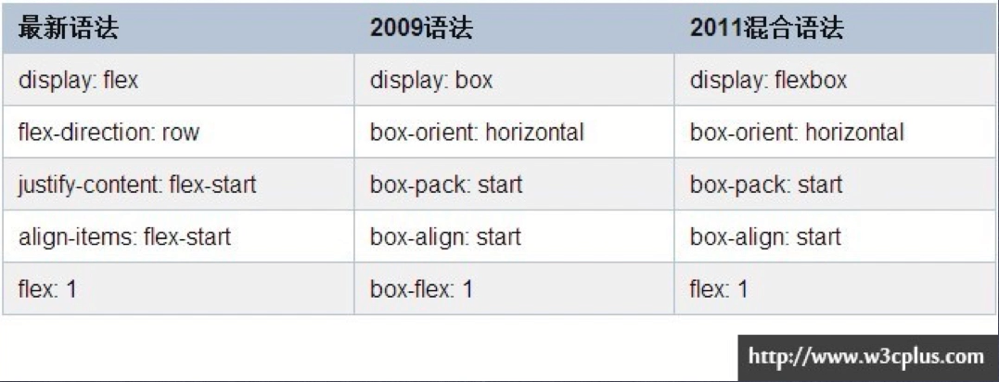

Slide 19
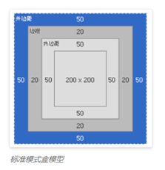
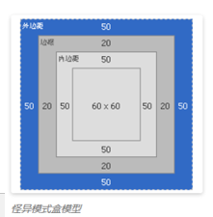
Css3怪异盒模型/IE低版本盒模型
标准盒模型的总大小=width/height+padding+border+margin
怪异盒模型的总大小=width/height+margin

Slide 20
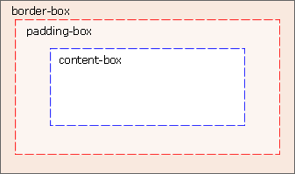
box-sizing属性
可以给box-sizing属性指定的属性值为content-box属性值表示标准盒模型,指定border-box属性值表示怪异盒模型。
怪异盒模型=IE低版本盒模型=border-box

Slide 21
为什么要使用box-sizing属性
使用的目的是控制元素的总宽度，如果不使用该属性，样式中默认的使用的
是content-box属性值(标准盒模型)，它只针对内容的宽度做了一个指定，却没有对元素的
总宽度进行指定。
有些场合下利用border-box属性值会使得页面布局更加方便。

Slide 22
css3多列
CSS3 多列
通过 CSS3，您能够创建多个列来对文本进行布局 - 就像报纸那样！
多用在文章部分
多列属性：
column-count 栏目列数 num
column-width 栏目宽度 px (必要属性)
column-gap 栏目距离 px
column-rule 栏目间隔线 px style color
Internet Explorer 10 和 Opera 支持多列属性。
Firefox 需要前缀 -moz-。
Chrome 和 Safari 需要前缀 -webkit-。
注释：Internet Explorer 9 以及更早的版本不支持多列属性。

Slide 23
什么是媒体查询以及响应式网站设计
媒体查询
可以让我们根据设备显示器的特性（如视口宽度、屏幕比例、设备方向：横向或纵向）为其设定CSS样式，
媒体查询由媒体类型和一个或多个检测媒体特性的条件表达式组成。
媒体查询中可用于检测的媒体特性有 width 、 height 和 color （等）。
使用媒体查询，可以在不改变页面内容的情况下，为特定的一些输出设备定制显示效果。
响应式网站设计(Responsive Web design)的理念是：
集中创建页面的图片排版大小，可以智能地根据用户行为以及使用的设备环境（系统平台、屏幕尺寸、屏幕定向等）进行相对应的布局。

Slide 24
为什么响应式设计需要，媒体查询
如果没有CSS3的媒体查询模块，就不能针对设备特性（如视口宽度）设置特定的CSS样式

Slide 25
如何在CSS文件中引入媒体查询
媒体查询写在CSS样式代码的最后，CSS是层叠样式表，在同一特殊性下，靠后的的样式会重叠前面的样式
@media 设备类型 and (设备特征){
div{ width:300px;height:300px;}
}

Slide 26
怎样使用media
CSS 2.1支持9种媒体类型——注意：媒体类型名区分大小写
braille ——触觉反馈设备
embossed ——盲文印刷设备
handheld ——小型或手持设备
print ——打印机
projection ——投影图像，如幻灯
screen ——计算机显示器
speech ——语音合成器
tty ——打字机
tv ——电视类
all 所有

Slide 27
怎样使用media
Media所有参数汇总 width:浏览器可视宽度。 height:浏览器可视高度。 device-width:设备屏幕的宽度。 device-height:设备屏幕的高度。 orientation:检测设备目前处于横向还是纵向状态。(landscape/portrait) aspect-ratio:检测浏览器可视宽度和高度的比例。(例如：aspect-ratio:16/9) device-aspect-ratio:检测设备的宽度和高度的比例。 color:检测颜色的位数。（例如：min-color:32就会检测设备是否拥有32位颜色，向所有能显示颜色的设备应用样式表） color-index:检查设备颜色索引表中的颜色，他的值不能是负数。 monochrome:检测单色楨缓冲区域中的每个像素的位数。（这个太高级，估计咱很少会用的到） resolution:检测屏幕或打印机的分辨率。(例如：min-resolution:300dpi或min-resolution:118dpcm)。 grid:检测输出的设备是网格的还是位图设备，如果设备是基于网格的（例如电传打字机终端或只能显示一种字形的电话），该值为1，否则为0。

Slide 28
怎样使用media
1)首先需要在html文档中添加以下代码，用来兼容移动设备的显示效果 <meta name="viewport" content="width=device-width, initial-scale=1.0, minimum-scale=1.0, maximum-scale=1.0, user-scalable=no">
是否允许屏幕缩放 ps: width=device-width:宽度等于当前设备的宽度 initial-scale=1：初始的缩放比例（默认为1） maximum-scale=1：允许用户缩放到得最大比例（默认为1） user-scalable=no：用户不能手动缩放

Slide 29
怎样使用media
2)怎样在CSS文件中写CSS响应式媒体查询 例: @media screen and (max-width:720px) and (min-width:320px){ body{ background-color:red; } @media screen and (max-width:320px){ body{ background-color:blue; } }

Slide 30
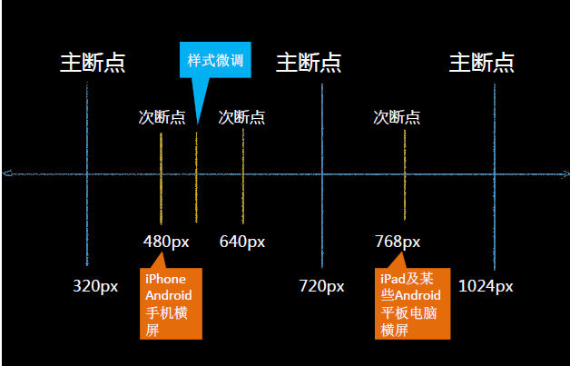
怎样使用media

Slide 31
响应式设计
响应式布局
如我们需要兼容不同屏幕分辨率、清晰度以及屏幕定向方式竖屏(portrait)、
横屏(landscape)，怎样才能做到让一种设计方案满足所有情况？
那么我们的布局应该是一种弹性的栅格布局，
不同尺寸下弹性适应，如以下页面中各模块在不同尺寸下的位置：

Slide 32
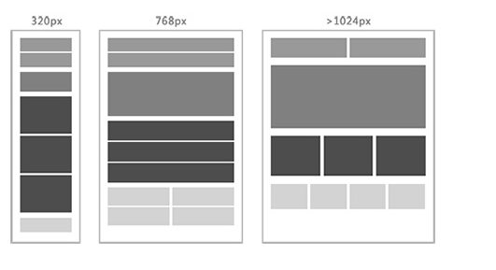
响应式设计

Slide 33


THANK YOU

